Slide 1
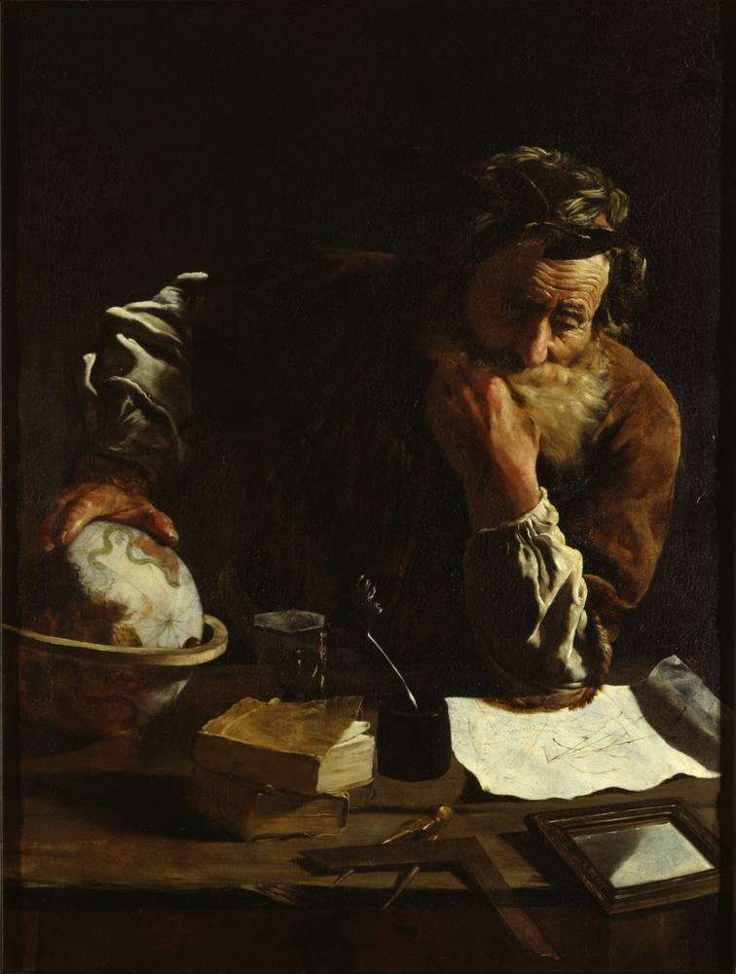
Arihmed (Αρχιμήδης)
Anton Luka Šijanec, 1. a
Gimnazija Bežigrad, 2019
profesor: Vilko Domajnko

Slide 2
splošno
starogrški matematik, fizik, mehanik, izumitelj, inženir in astronom
največji matematik antike in na sploh eden največjih
geometrija > aritmetika
utemeljitelj 1/∞, približka π, Arhimedove spirale, matematike za razlago fizike, hidrostatike, vzvoda
izumitelj večih naprav, med drugim vijačne črpalke, škripčevja in vojaških strojev
izpeljava P kroga, P in V krogle

Slide 3
življenje
~287 pr. n. št. v Sirakuzi (pristaniško mesto Silicije)
75 let (trditev grškega zgodovinarja Ivana Ceca)
oče: astronom Fidij (Arhimed: O številu peščenih zrn/Psamit)
nejasno življenje-Arhimedov življenjepis (Herakleid, Arhimedov prijatelj) izgubljen.
  ni znanih podatkov o morebitnih otrokih ali ženi
študij: Aleksandrija, skupaj s Kononom s Samosa in Eratostenom iz Kirene (Arhimed mu je posvetil Metode mehanskih izrekov in Problem goveda)

Slide 4
smrt
druga punska vojna-dvoletno obleganje Sirakuz (212 pr. n. št.), general Mark Klavdij Marcel
več opisov:
  Plutarh, 1. možnost: »Usoda je hotela, da je bil pogreznjen v delo na nekem problemu in je osredotočil ves svoj razum in svoje oči na diagram, ki ga je raziskoval, in ni opazil, da so vdrli Rimljani in je mesto padlo. Ko se mu je približal rimski vojak in ga pozval, naj mu sledi k Marcelu, je to odklonil, dokler ne reši matematičnega problema. Vojaka je odgovor tako razjezil, da je potegnil meč in ga zaklal.«
    Arhimed: »Ne dotikaj se mojih krogov!« (μὴ μου τοὺς κύκλους τάραττε! [Mē mou tous kuklous taratte!])

Slide 5
Smrt
  Plutarh, 2. možnost: »ubit s strani vojaka, ki je matematično pripravo v Arhimedovih rokah zamenjal z dragocenostjo. General Marcel je bil ogorčen, saj ga je imel za učenjaka.«
  Valerij Maksim: Nepozabna dejanja (1. stoletje): »... z rokama je pokril prah in rekel 'prosim te, da jih pustiš pri miru'«
grob: krogla in valj (P,V krogle=2/3 P, 2/3 V enakostraničnega valja z višino d krogle)
  Cicero ga je 137 let po smrti ponovno našel in očistil pri Agrigentskih vratih
  1965: italijanski arheologi ga baje najdejo (Hotel Panorama, Sirakuze)

Slide 6
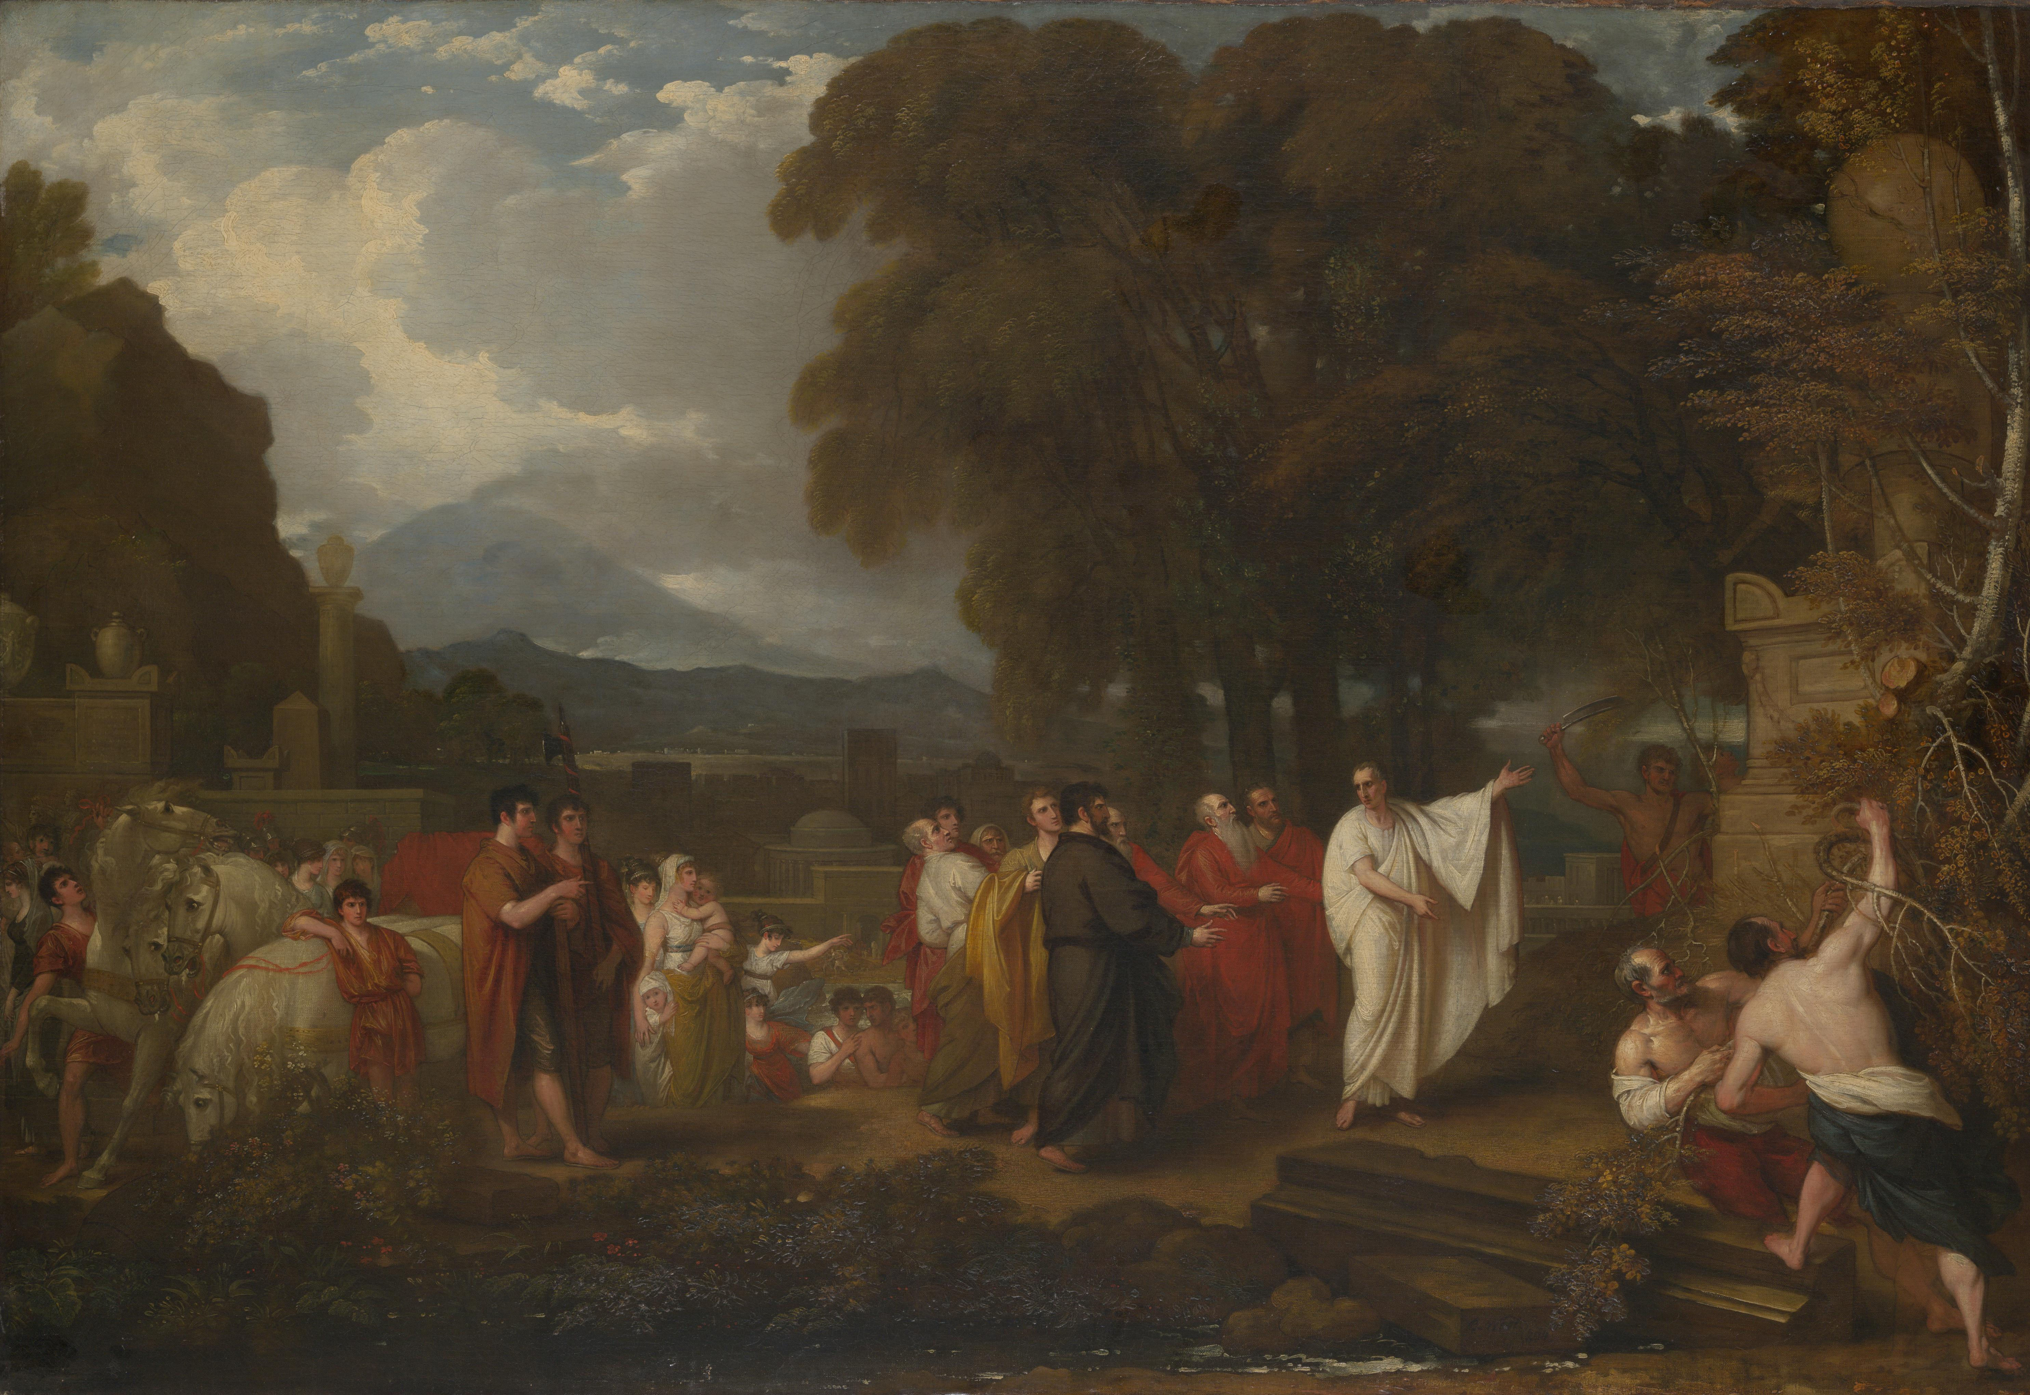
Cicerovo odkritje Arhimedovega groba, Benjamin West, 1805

Slide 7
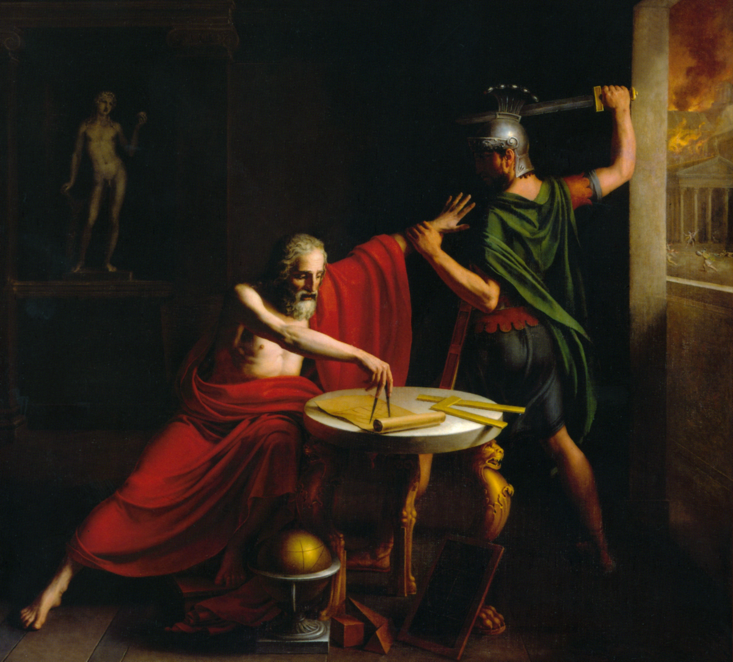
The Death of Archimedes/Arhimedova smrt (1815), Thomas Degeorge
glede na ta vir krogi niso v
pesku ...

Slide 8
odkritja in iznajdbe: Arhimedov zakon
ozadje: Arhimed je moral brez uničenja krone Hierona II. povedati, če je iz čistega zlata
  krona je izpodrinila neenako vode kot čisto zlato z enako maso (neenaka ρ)
  ko se je vlegel v banjo: V izpodrinjene vode=V njegovega telesa
primerjal je gostoto čistega zlata z gostoto krone
  meril (zgolj primerjal) je silo vzgona=teža izpodrinjene tekočine
izpeljava hidrostatičnega vzgona: vzgon je enak teži izpodrinjene tekočine / F=mg=ρVg
  m-masa izpod. tekoč., g-težni pospešek (10㎨), ρ tekoč. (997㎏/㎥), V izpod. tekoč.

Slide 9
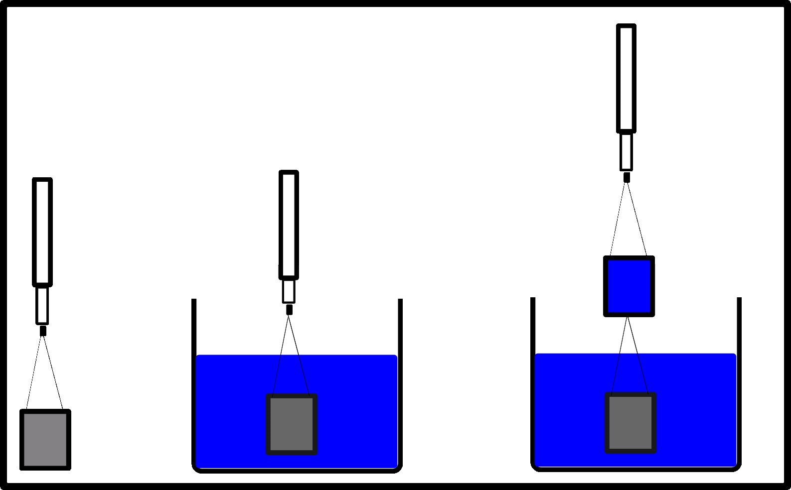
Merjenje navidezne teže v vodi (za izračun sile vzgona)

Slide 10
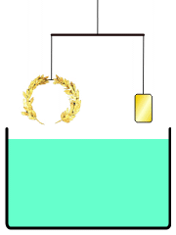
redkejši objekt ima v vodi večjo silo vzgona <=> manjša teža <=> plava višje gladini

Slide 11
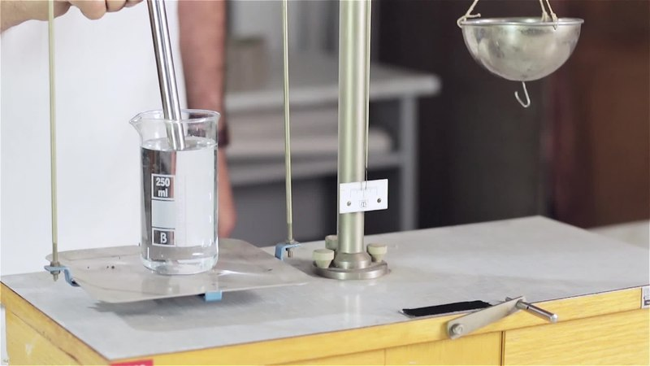
Arhimedov zakon: sila vzgona (posnetek)
0:17

Slide 12
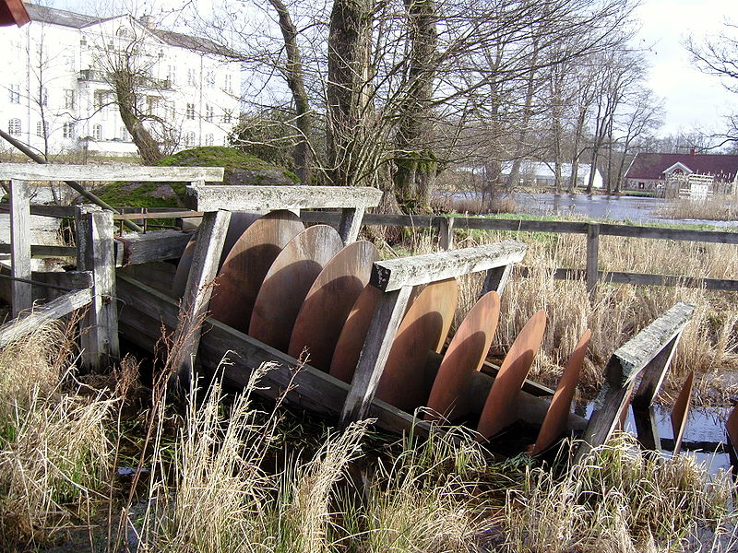
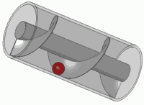
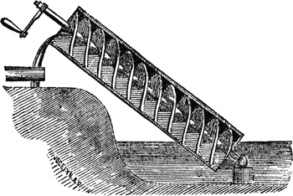
odkritja in iznajdbe: Arhimedov vijak
ozadje: Arhimed-inženir Sirakuz, naloga Hierona II: črpati vodo iz ladje Sirakuzija (600 potnikov, vojna in luksuzna) (zgodovinar Atenej)
  izboljšana različica egipčanskega šadufa || babilonske vijačne črpalke
uporaba danes: črpanje suhih zrnatih trdnih snovi (premo, žito)

Slide 13
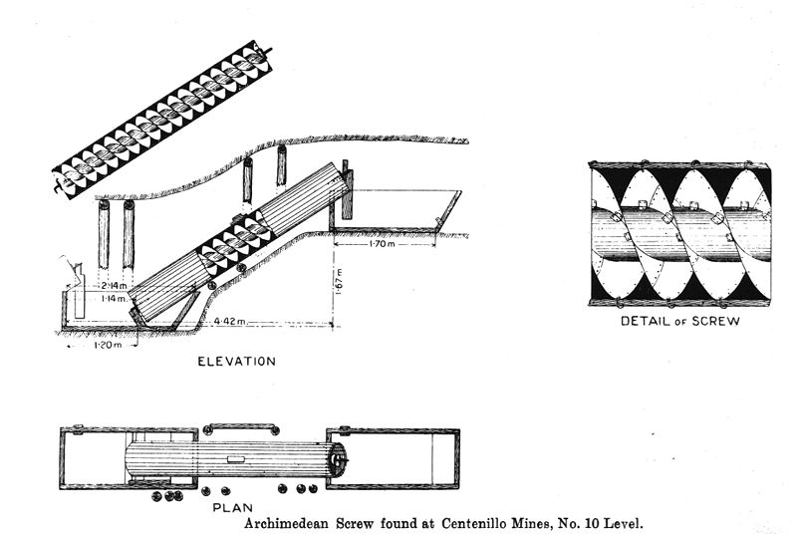
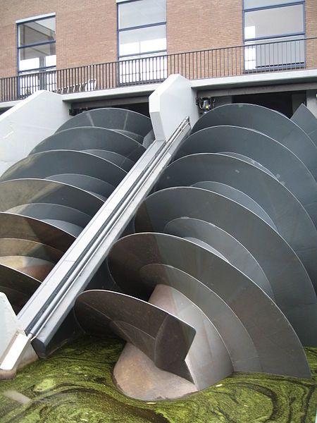
odkritja in iznajdbe: Arhimedov vijak: v uporabi
Rimljani: dehidracija rudnikov
čistilna naprava v Kinderdijku, na Nizozemskem

Slide 14
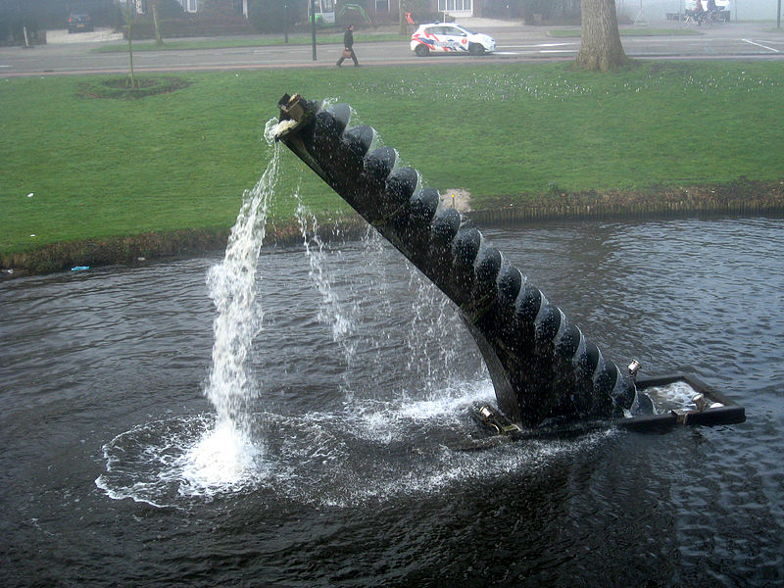
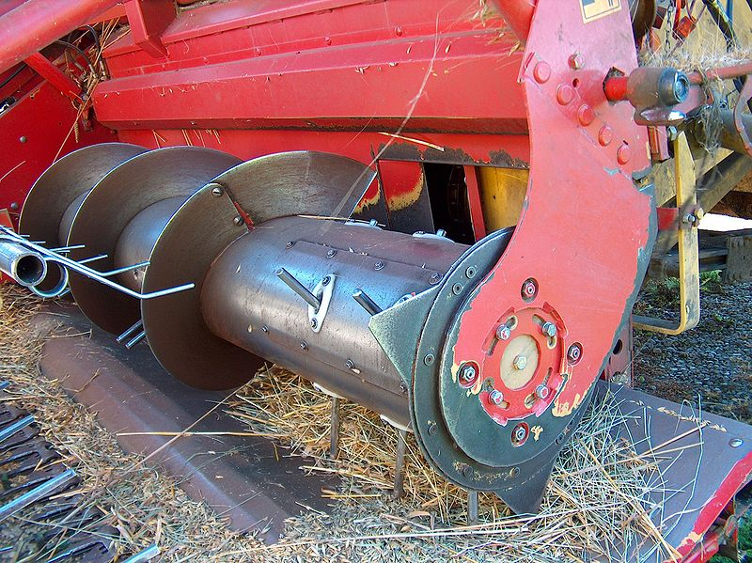
odkritja in iznajdbe: Arhimedov vijak: kot umetnina ali za ne-hidravlična orodja
Zuiderpark, NL
kombajn/spravljalnik

Slide 15
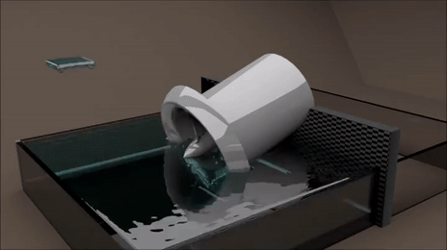
odkritja in iznajdbe: Arhimedov vijak: animacija

Slide 16
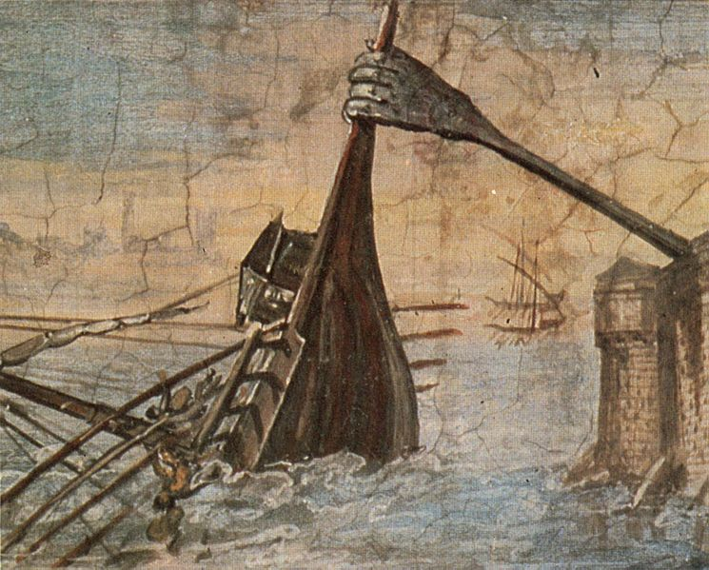
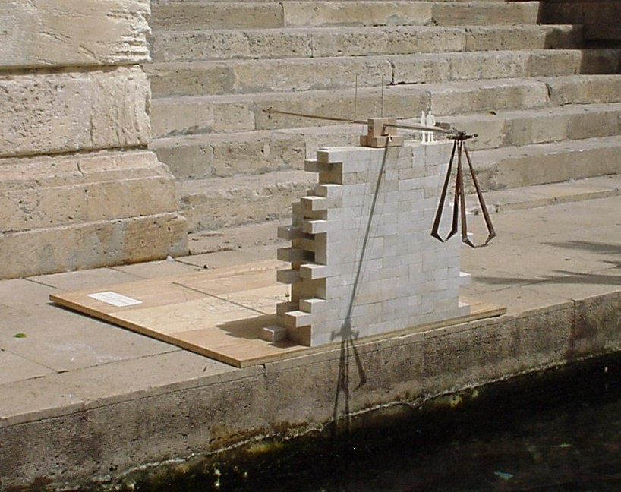
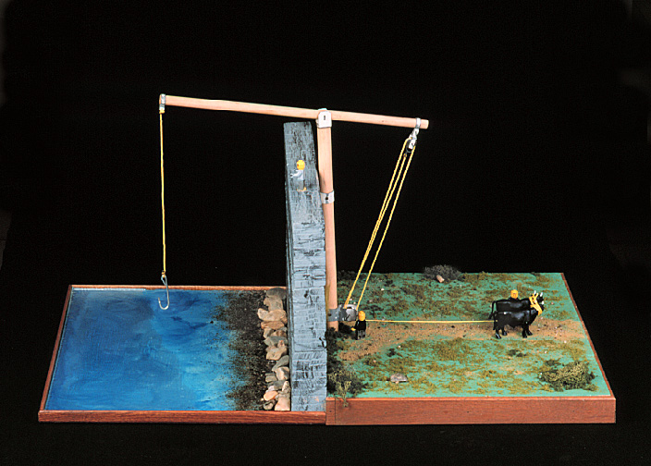
odkritja in iznajdbe: Arhimedov krempelj
ozadje: 2. punska vojna; za obrambo Sirakuz pred vojsko Rimske republike (Mark Klavdij Marcel)
žerjav ali dvigalo; sistem škripcevja, vzvoda in tečajev, ki dvigne ladjo in jo obrne
  slike projektnih nalog študentov univerze Drexel

Slide 17
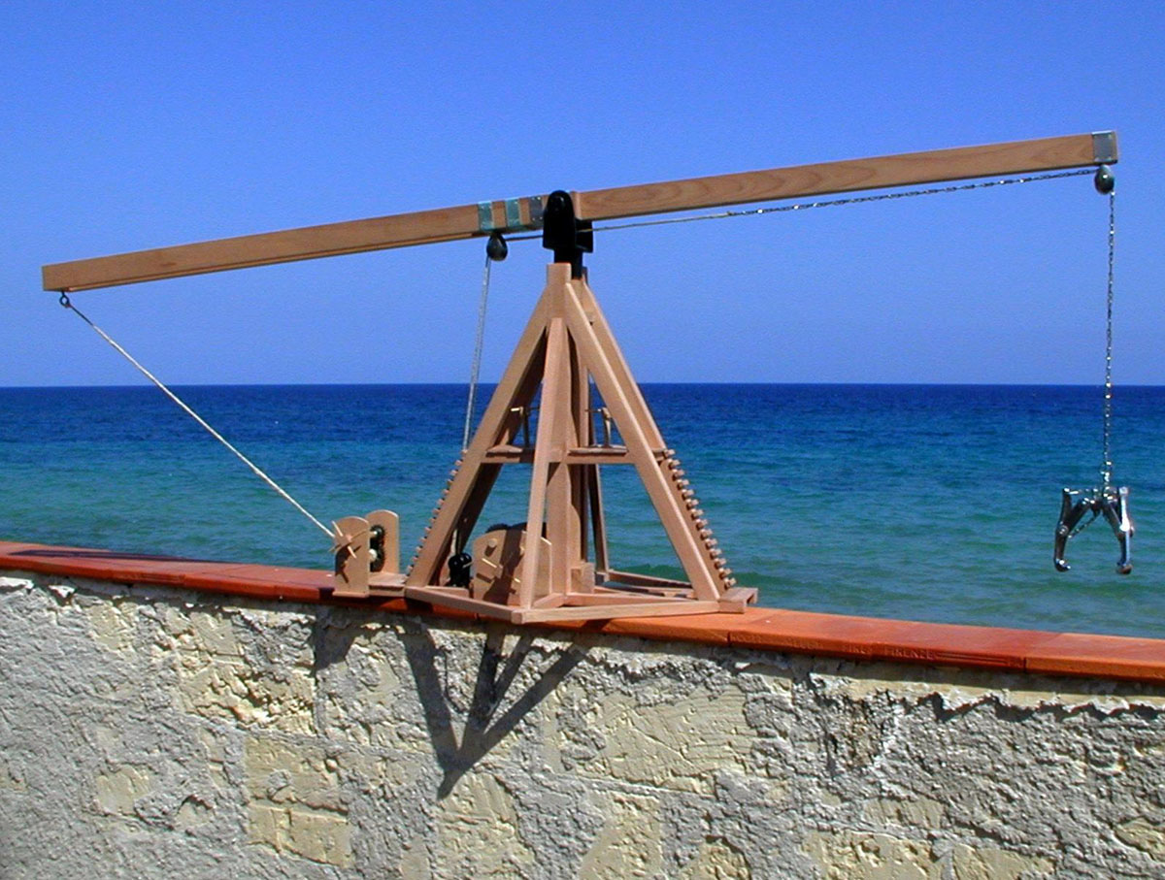
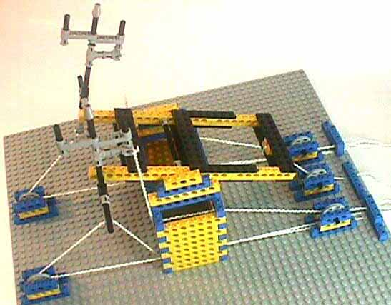
odkritja in iznajdbe: Arhimedov krempelj: modeli

Slide 18
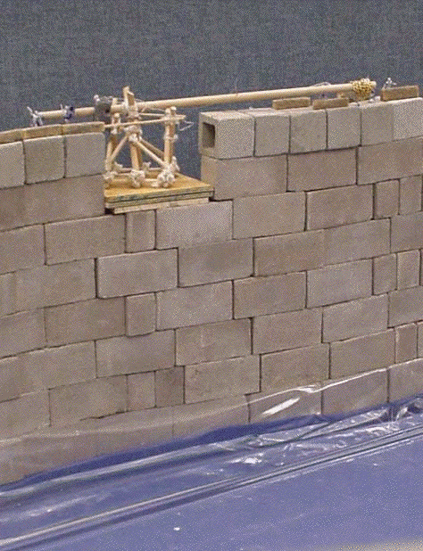
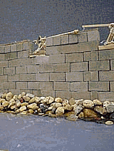
odkritja in iznajdbe: Arhimedov krempelj: animacija
9s, 20f

Slide 19
odkritja in iznajdbe: Toplotni žarek
sistem paraboličnih zrcal in konkavnih leč (n st. n. št.: grški matematik in arhitekt Antemij);
  med obleganjem Sirakuz (2. st. n. št: Lucijan)
Descartes-renesansa: nemogoče
  sodobni raziskovalci: poustvaritev z poliranimi bronastimi in bakrenimi ščiti
  1973: Ioannis Sakkas: 70 bakrenih metrskih zrcal v rimsko ladjo; vnela se je
  2005: študenti MIT: 127 30cm zrcal =30m> lesena ladja; vžge se ob lepem vremenu po ≤10 minutah
  2010: ameriška serija MythBusters: Sirakuze se odpirajo na vzhod, taka obramba le dopoldne

Slide 20
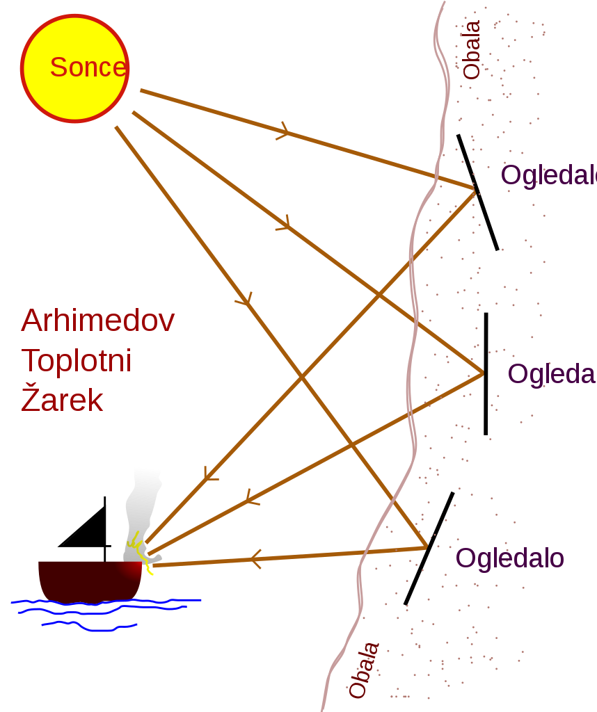
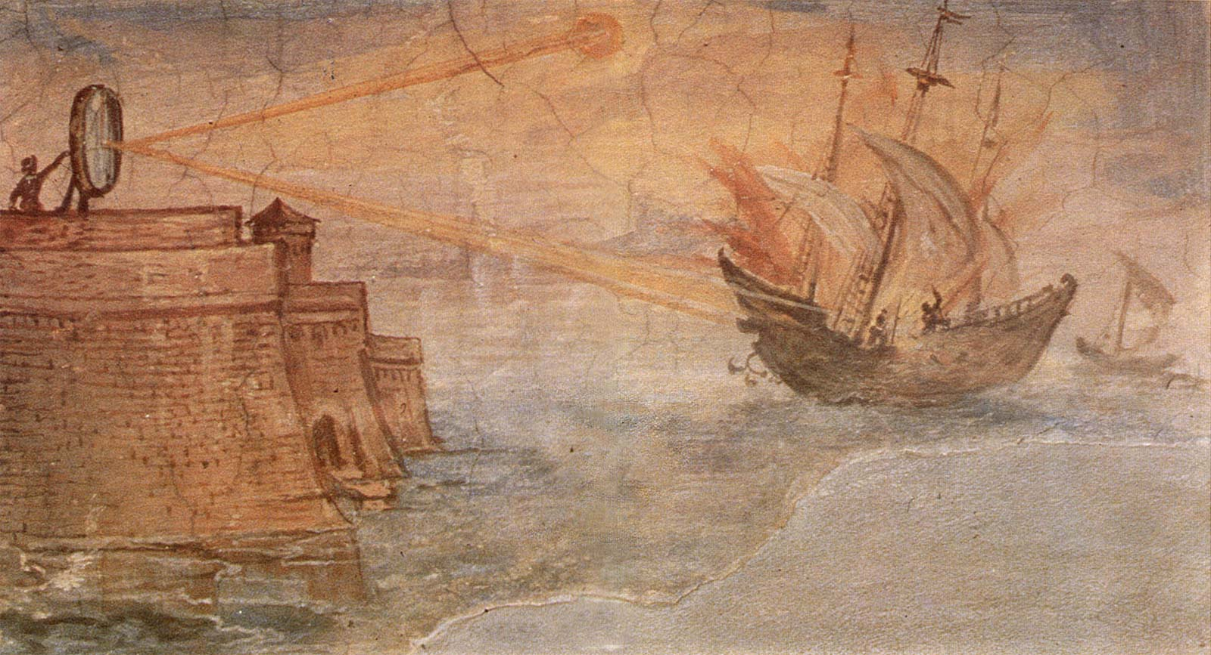
odkritja in iznajdbe: Toplotni žarek: sliki

Slide 21
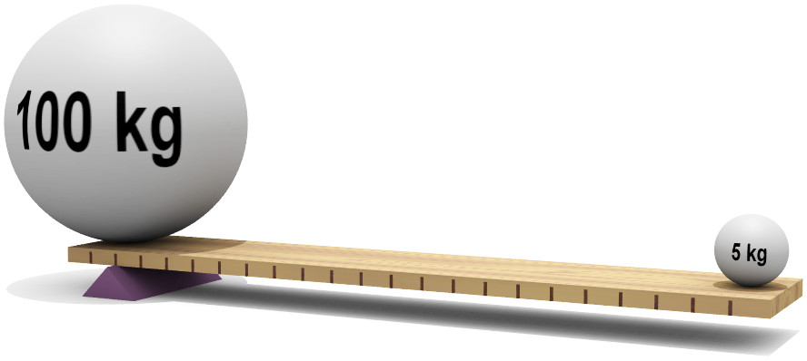
odkritja in iznajdbe: Vzvod
seveda ga ni izumil, zgolj pojasnil je delovanje; temelj statike
  »vzvod je v ravnotežju kadar sta produkta bremen in ročic enaka«, F₁x₁=F₂x₂ <=> vzvod je uravnotežen. F-sili, x-ročici
  => za dvig bremena na kratki ročici je na daljši ročici potrebna manjša sila
»δῶς μοι πᾶ στῶ καὶ τὰν γᾶν κινάσω« in s škripčevjem in vzvodi je dvignil ladjo (Papos Aleksandrijski)
delni opis so prej že spisali peripatetiki, učenci Aristotela

Slide 22
odkritja in iznajdbe: škripčevje, katapult, odometer
škripčevje (Plutarh)
katapult je le izboljšal
odometer: vsako miljo mehanizem v posodico spusti kroglico

Slide 23
matematična odkritja:

Slide 24
viri slik: Wikimedia Commons
Mihael Simonič@Wikimedia Arhimed's law. [internet] 2007 [citirano 1. 12. 2019]. Dostopno na naslovu: https://w.wiki/D4k
Tonyle@Wikimedia Archimedeswater balance. [internet] 2009 [citirano 1. 12. 2019]. Dostopno na naslovu: https://w.wiki/D4m
Lippincott, J. B. Archimedes screw. iz Chamber’s Encyclopedia 1875 [citirano 1. 12. 2019]. Dostopno na naslovu: https://w.wiki/D4t
Degeorge, T. Death of Archimedes 1815 [citirano 1. 12. 2019]. Dostopno na naslovu: https://w.wiki/D4$
Silberwolf@Wikimedia Archimedes-screw one-screw-threads with-ball 3D-view animated small. [internet] 2007 [citirano 1. 12. 2019]. Dostopno na naslovu: https://w.wiki/D59
Carlito20@Wikimedia Arkimedes skruv i Huseby. [internet] 2008 [citirano 1. 12. 2019]. Dostopno na naslovu: https://w.wiki/D5N
Archimedean Screw found at Centenillo Mines, No. 10 Level. 1928 [citirano 1. 12. 2019]. Dostopno na naslovu: https://w.wiki/D5S
Ellywa@Wikimedia Gemaal met schroef van Archimedes bij Kinderdijk. 2006 [internet] [citirano 1. 12. 2019]. Dostopno na naslovu: https://w.wiki/D5T
Polleket@Wikimedia Schroef van Archimedes. 2012 [internet] [citirano 1. 12. 2019]. Dostopno na naslovu: https://w.wiki/D5V
MarkusHagenlocher@Wikimedia Mähdrescher Schnecke. 2012 [internet] [citirano 1. 12. 2019]. Dostopno na naslovu: https://w.wiki/D5W
Parigi, G. Parigi griffe. 1599-1600 [citirano 1. 12. 2019]. Dostopno na naslovu: https://w.wiki/D5Z
Fetti, D. Retrato de un erudito (¿Arquímedes?) ~circa 1620 [citirano 1. 12. 2019]. Dostopno na naslovu: https://w.wiki/D5h
Sijanec@Wikimedia Diagram Arhimedovega žarka v slovenščini. 2019 [internet] [citirano 1. 12. 2019]. Dostopno na naslovu: https://w.wiki/D6F
Parigi, G. Archimedes-Mirror. 1599-1600 [citirano 1. 12. 2019]. Dostopno na naslovu: https://w.wiki/D6L

Slide 25
viri slik: ostali
Shutts, K., Beauchamp, A. Ship Shaking Device. [internet] [citirano 1. 12. 2019]. Dostopno na naslovu: https://www.smith.edu/hsc/museum/ancient_inventions/shipshaker2.html (š.ga/shipshake)
Prof. Iannò, R. 1/20-th scale model. [internet] 1999 [citirano 1. 12. 2019]. Dostopno na naslovu: https://www.cs.drexel.edu/~crorres/Archimedes/Claw/ianno/claw_ianno_1.jpg (š.ga/120scalem)
Gozzo, M., Pedalino, F. Scale model. [internet] 2000 [citirano 1. 12. 2019]. Dostopno na naslovu: https://www.cs.drexel.edu/~crorres/Archimedes/Claw/claw_max&fra_small.jpg (š.ga/scalemode)
Wright, R. The Ship Shaker of Archimedes. [internet] 1999 [citirano 1. 12. 2019]. Dostopno na naslovu: https://web.archive.org/web/20060703022007/itsa.ucsf.edu/~erikred/brick/classic/wright.html (š.ga/theshipsh)
Harris, H., 1/60-th scale model. [internet] 1999 [citirano 1. 12. 2019]. Dostopno na naslovu: https://www.cs.drexel.edu/~crorres/Archimedes/Claw/harris/ (š.ga/160scalem)

Slide 26
viri posnetkov
Andrejdam@Wikimedia 03. Реакциска сила кај архимедовиот закон. [internet] 2015 [citirano 1. 12. 2019]. Dostopno na naslovu: https://w.wiki/D55

Slide 27
drugi viri: Wikipedije
Arhimed. [internet]. 2019. [citirano 1. 12. 2019]. Dostopno na naslovu: https://w.wiki/D42
Archimedes. [internet]. 2019. [citirano 1. 12. 2019]. Dostopno na naslovu: https://w.wiki/D5J
Archimedes’ screw. [internet]. 2019. [citirano 1. 12. 2019]. Dostopno na naslovu: https://w.wiki/D5K

Slide 28
drugi viri: splet
Archimedes' Claw SCALE MODELS. [internet]. [citirano 1. 12. 2019]. Dostopno na naslovu: https://www.cs.drexel.edu/~crorres/Archimedes/Claw/models.html (š.ga/archimede)

